Slide 1
世界摄影史
——重要摄影美学思想的脉络与传承

Slide 2
摄影美学的发展脉络
一、摄影术诞生初期的美学探索
二、第一个主流摄影美学——画意摄影
三、摄影本体探索时期：直接摄影，“决定性瞬间”
四、摄影后现代的序幕：两个“美国人”的“革命”
五、摄影的“新时代”：
新时代的“新风景”：从“向着社会的风景”到“新地形学”
彩色的“指引”：“新彩色”
“私”的文献：私摄影的发展
六、当代摄影

Slide 3
一、摄影术诞生初期的美学探索

Slide 4
一、摄影术诞生初期的美学探索
（一）摄影术的诞生：3人2术
3人：尼埃普斯、达盖尔、塔尔伯特
2术：达盖尔法、塔尔伯特法／卡罗法
（二）“2术”对初期摄影美学探索的影响

Slide 5
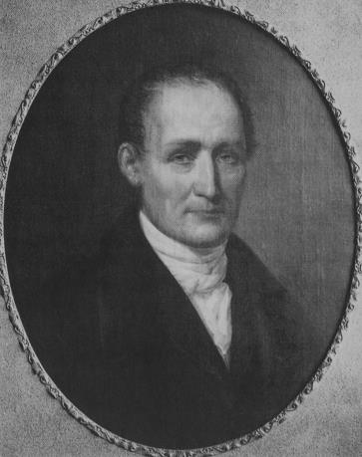
约瑟夫·尼塞福尔·尼埃普斯 Joseph Nicéphore Niépce

Slide 6
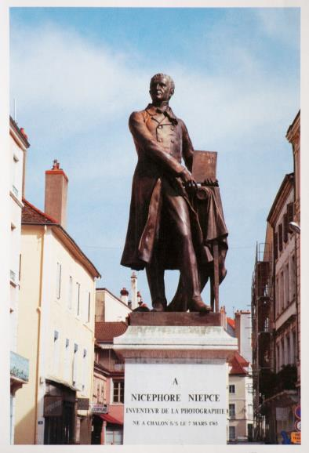

Slide 7
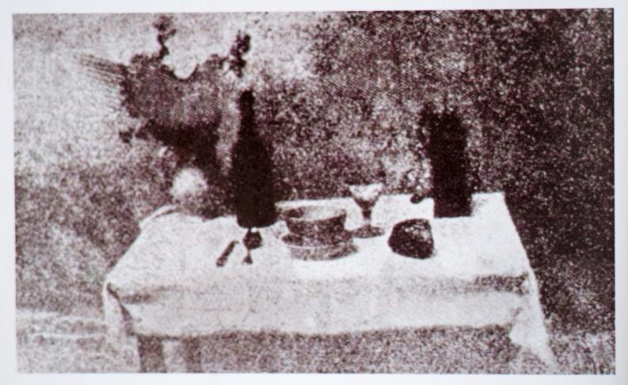
1822年 ，《桌上的物品》

Slide 8
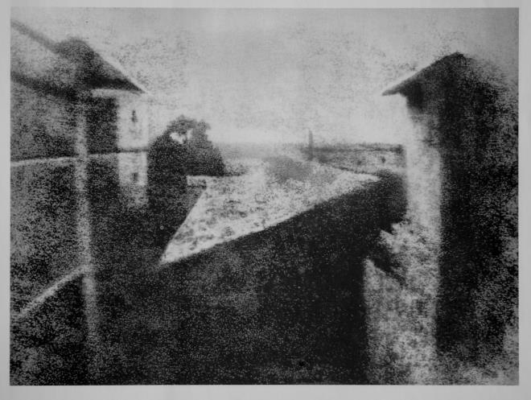
1826（或1827）年，《窗外的风景》

Slide 9
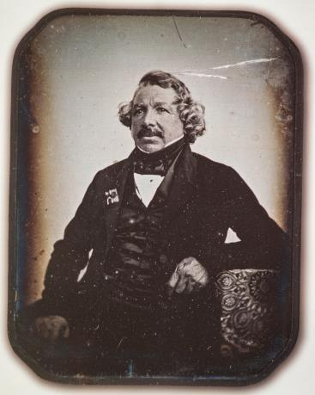
路易斯·雅克·曼德·达盖尔 Louis Jacques Mandé Daguerre

Slide 10
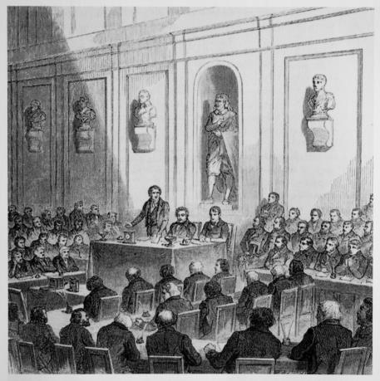
1839年8月19日， “达盖尔法摄影术”

Slide 11
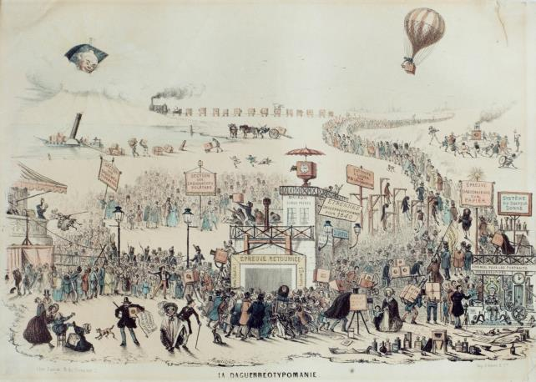
达盖尔法的热潮

Slide 12
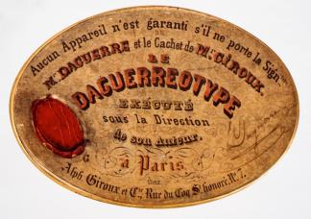
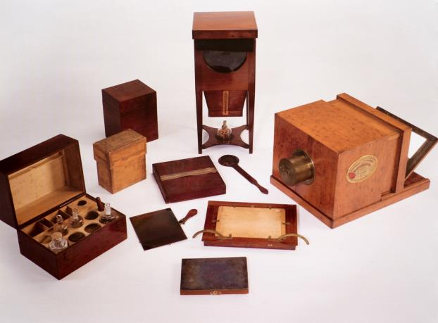
“达盖尔－吉鲁克斯”照相机套装

Slide 13
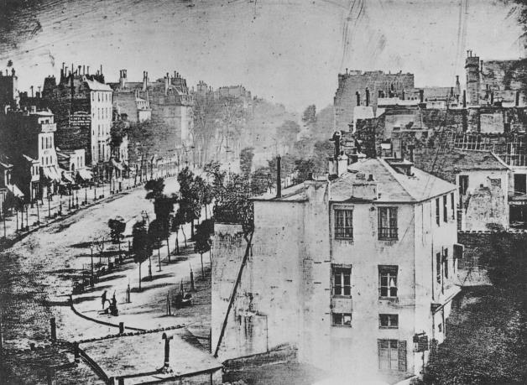
《圣殿大道，巴黎》 达盖尔摄，约1838年

Slide 14
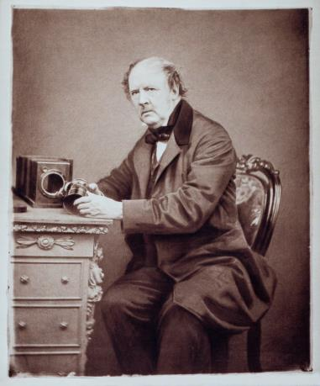
威廉·亨利·福克斯·塔尔伯特 William Henry Fox Talbot

Slide 15
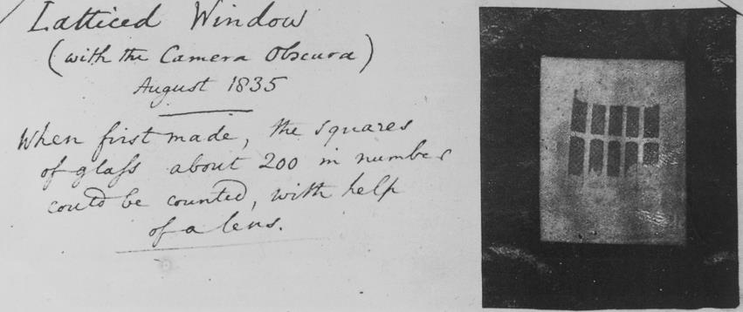
1841年2月8日 , “塔尔伯特法／卡罗法”

Slide 16
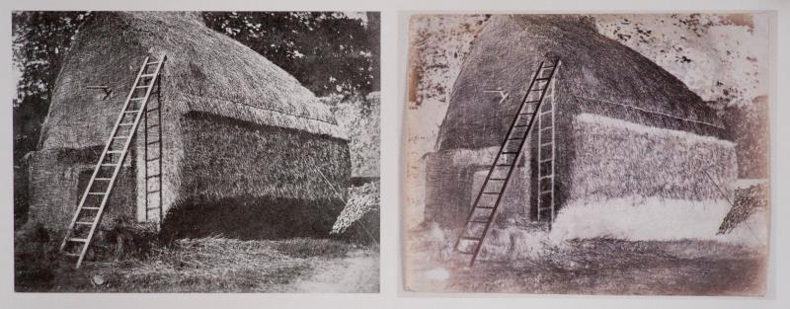

Slide 17
“2术”对初期摄影美学探索的影响
塔尔伯特法：“负－正”
达盖尔法：“正－正”
“孤本”
机械审美与“艺术”
摄影洗印工业与机械复制
“摄影手工书”
“纸底片”与“画意摄影”

Slide 18
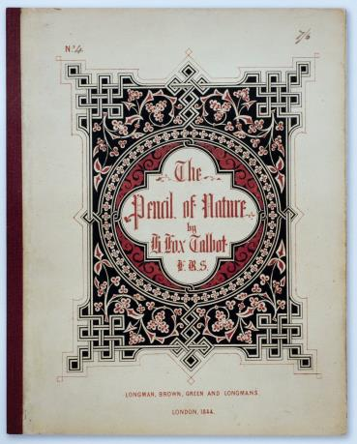
世界上第一本摄影“手工书”： 《自然的铅笔》 The Pencil of Nature

Slide 19
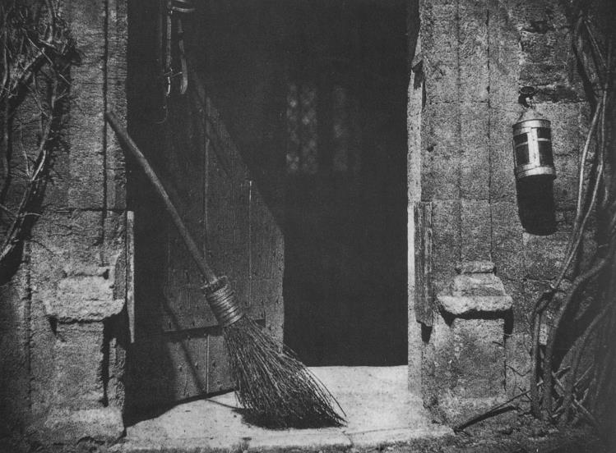

Slide 20
初期的摄影美学探索
摄影成为艺术的途径——模仿“高雅艺术”
1、题材的模仿：风景、人体、肖像、静物等
2、形式的模仿：
合成照片；
反机械审美：反清晰、纸张质地、后期加工工艺等

Slide 21
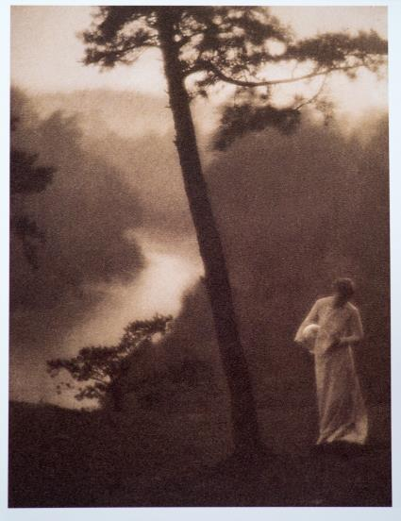

Slide 22
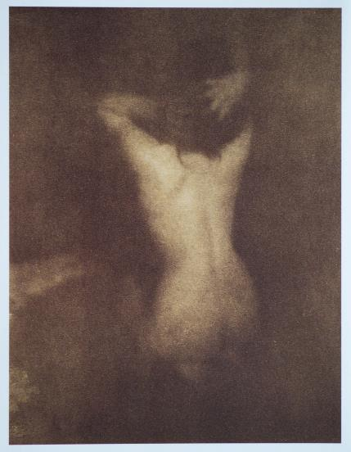

Slide 23
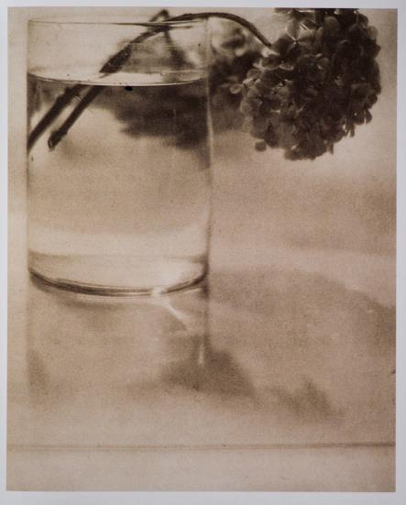

Slide 24
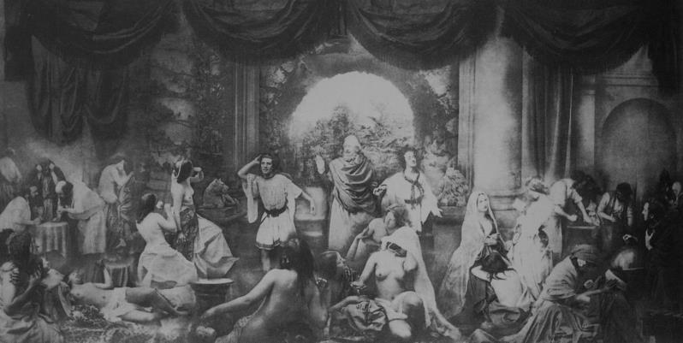
《人生的两条路》，1857年 奥斯卡·古斯塔夫·雷兰德 Oscar Gustave Rejlander

Slide 25
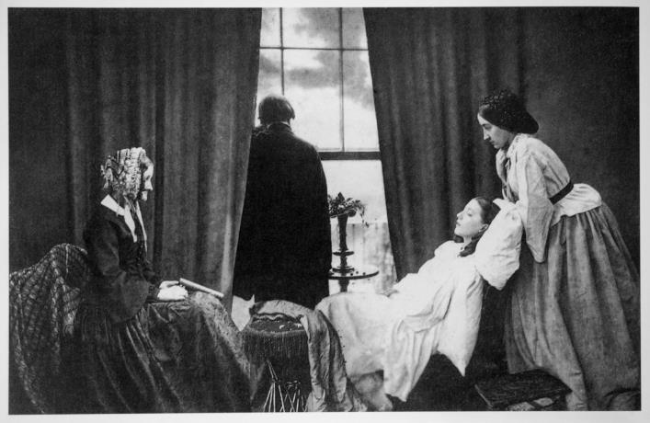
《逝去》，1858年 亨利·皮齐·鲁滨逊 Henry Peach Robinson

Slide 26
画意摄影Pictorialism
第一个国际性的主流摄影美学思想，对推动摄影被社会承认为一种艺术形式作出了不小的贡献，是童年期的摄影渴望成为艺术、进入艺术殿堂而做的最初努力。
视“柔化模糊”为美、为艺术；追求“类绘画”效果。
鼎盛于十九世纪最后十年至第一次世界大战前夕，二十世纪二三十年代没落。

Slide 27
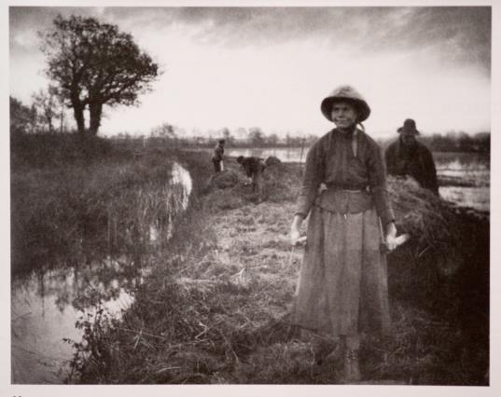
彼得·亨利·爱默生 Peter Henry Emerson 与“自然主义”
1889年，出版《自然摄影》Naturalistic Photography
提出“自然主义”
阐述视觉化的摄影

Slide 28
二、摄影的本体探索时期

Slide 29
摄影的本体探索时期： 二十世纪二三十年代至五十年代初
1、摄影的基本特性
“原真的拷贝”
（记录性）
“时间的切割”
（时间性）
2、摄影本体美学思想
——直接摄影
——“决定性瞬间”

Slide 30
直接摄影＝照相机＋镜头＋感光乳剂

Slide 31
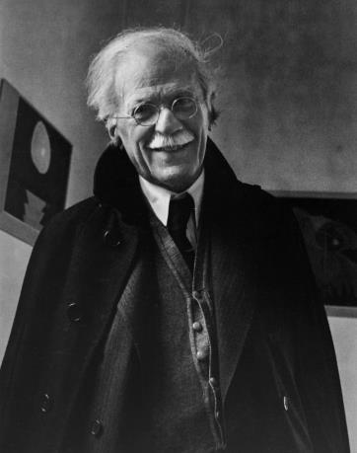
“摄影教父”阿尔弗雷德·斯蒂格利茨Alfred Stieglitz

Slide 32
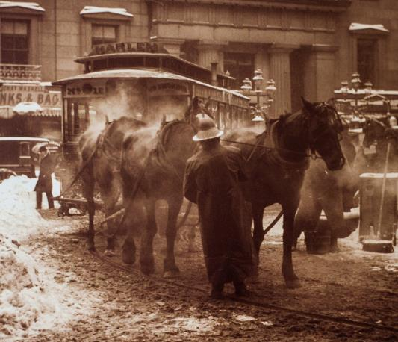
拍照：“摄影分离派” Photo-Secessionists

Slide 33
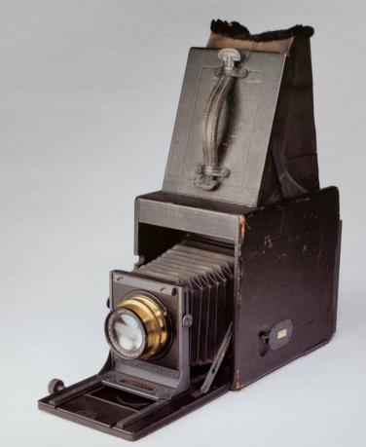

Slide 34
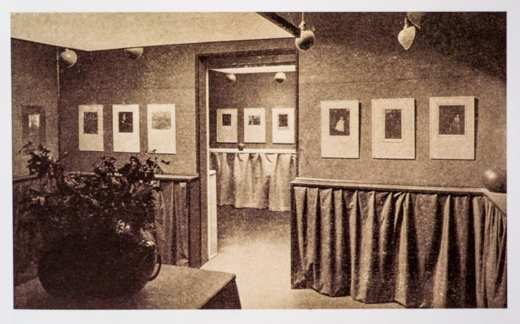
开画廊：摄影分离派小画廊 the Little Galleries of the Photo-Secession

Slide 35
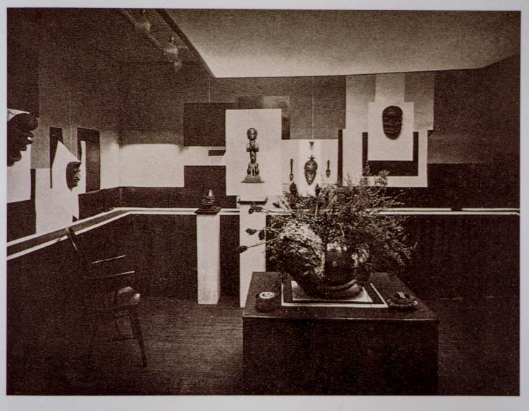

Slide 36
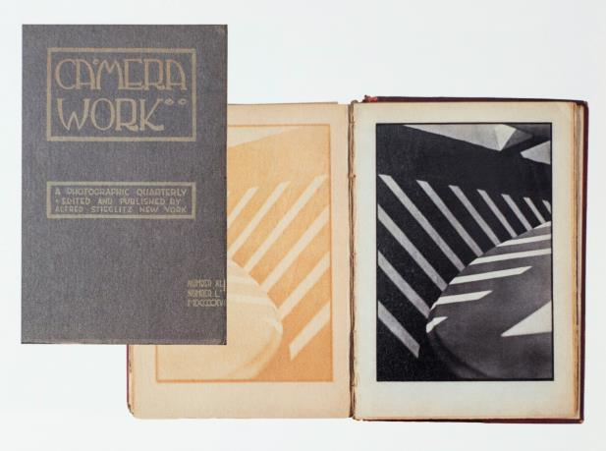
办杂志：《摄影作品》Camera work

Slide 37
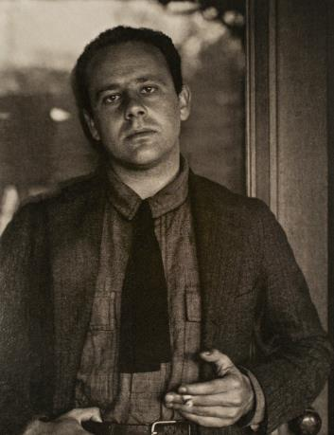
保罗·斯特兰德 Paul Strand

Slide 38
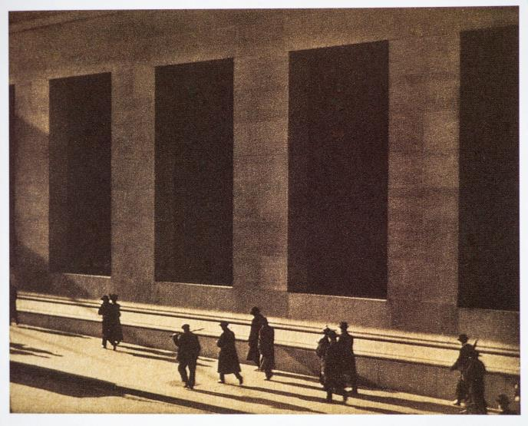

Slide 39
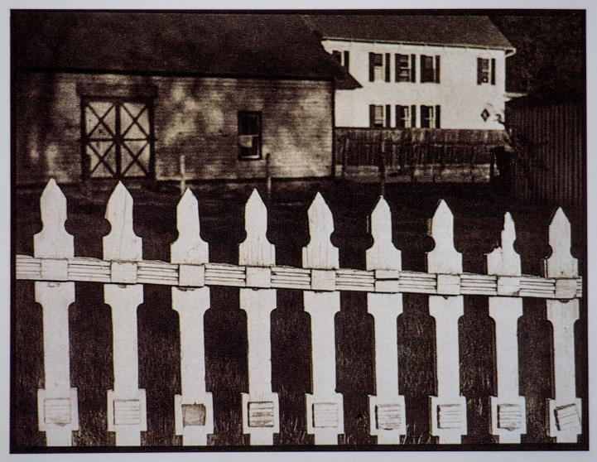

Slide 40
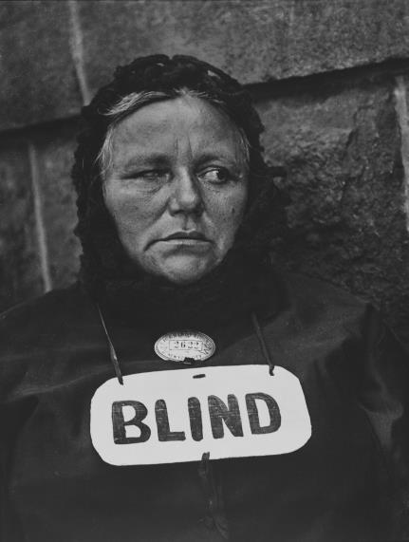

Slide 41
直接摄影 Straight photography
“摄影者必须学会并且保持他对眼前事物真诚的敬意，并借着作品中无限宽广的超出人类双手技能极限的阶调值将敬意表现出来。要完全将它实现并不需要搬弄拍照与冲洗技巧，而是使用直接的摄影方法完成的。”
也就是说，斯特兰德认为摄影作品的价值来自于用“直接的摄影方法”——即依赖摄影本身的精细刻画能力，来表达摄影者对世界的“真诚的敬意”。

Slide 42
德国“新客观主义” 德文Neue Sachlichkeit 英文New Objectivity
“新客观主义”崛起于二十世纪二十年代，最早出现在德国的绘画界，代表了当时的现实主义倾向。后来这一名词被摄影界采用，意在强调与当时占主流地位的沙龙味十足的画意摄影的决裂，倡导放弃后期的制作加工，而以极度理性客观的态度、精确细腻的源自“机器制造”的图片来探索现实。

Slide 43
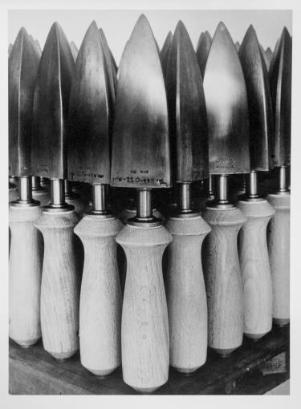
阿尔伯特·伦格尔－帕奇 Albert Renger-Patzsch

Slide 44
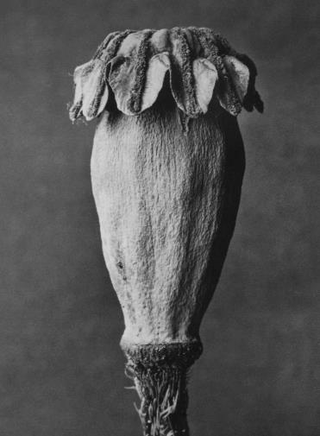
卡尔·布罗斯菲尔德 Karl Blossfeldt

Slide 45
f/64小组 Group f/64
爱德华·韦斯顿、安塞尔·亚当斯、伊莫金·坎宁安、威拉德·范·戴克、韦斯顿之子布雷特·韦斯顿，以及另外6位摄影师组成。
艺术主张：
坚决摈弃当时“画意摄影”常用柔焦镜头、模糊细节的做法，追求“影像的纯粹”——锐利的光学结像、大景深、用光面相纸接触印相，来直接获得清晰有力、质感鲜明的影像。

Slide 46
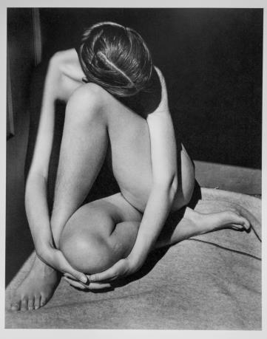
爱德华·韦斯顿 Edward Weston

Slide 47
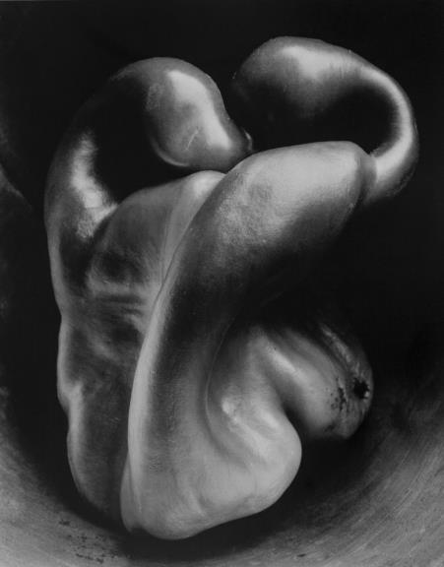

Slide 48
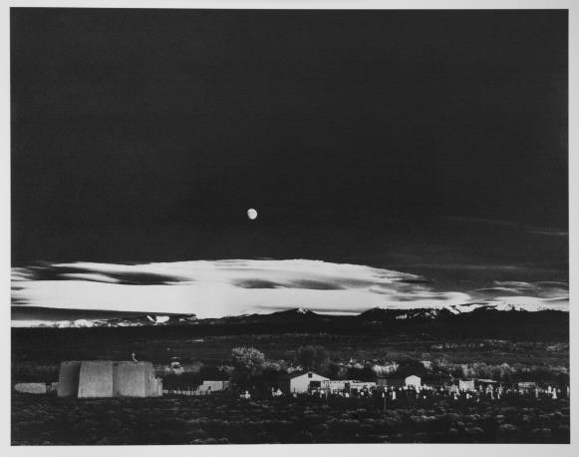
安塞尔·亚当斯 Ansel Adams

Slide 49
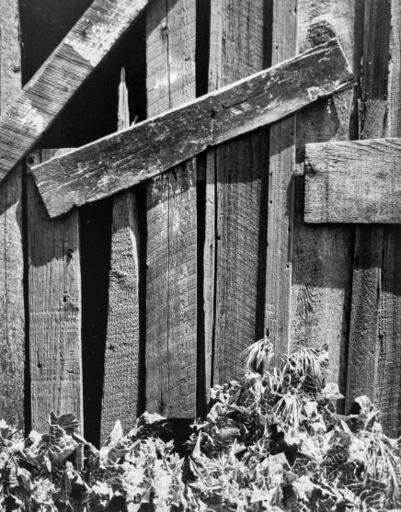

Slide 50
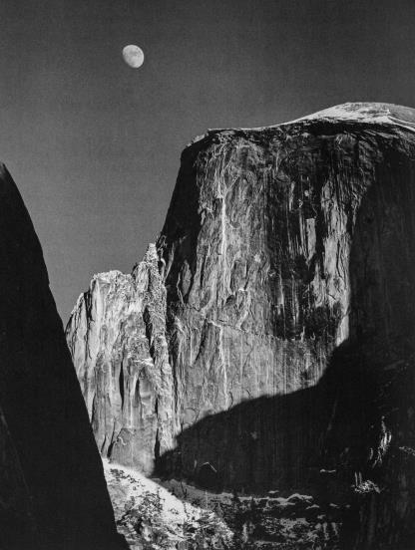

Slide 51
“瞬间”的“决定性”

Slide 52
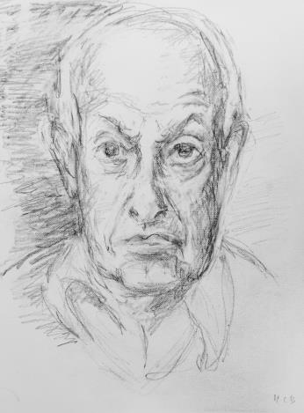
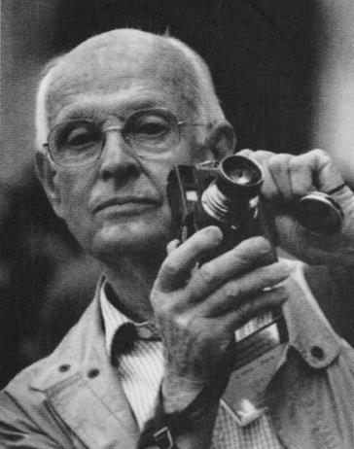
亨利·卡蒂埃－布列松 Henri Cartier-Bresson

Slide 53
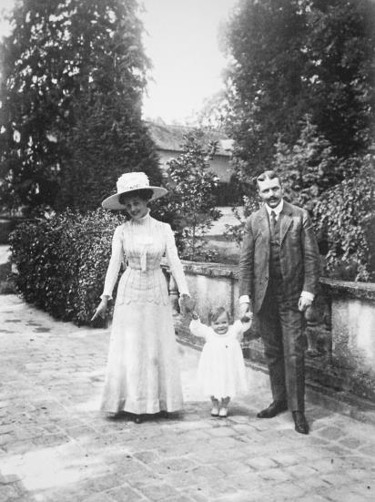
1909年，1岁的亨利

Slide 54
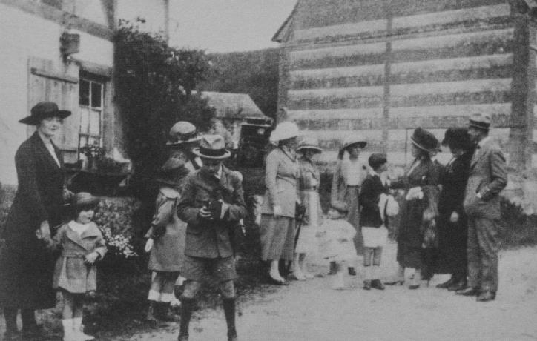
和柯达“布朗尼”在一起

Slide 55
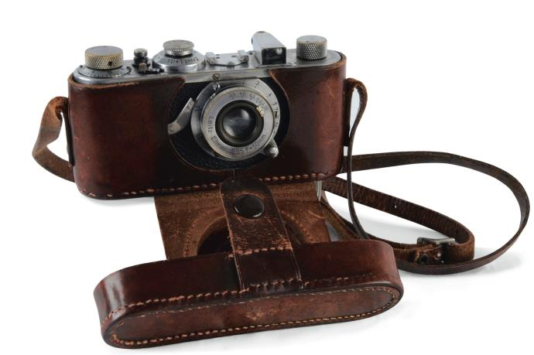
一生的伙伴“徕卡”

Slide 56
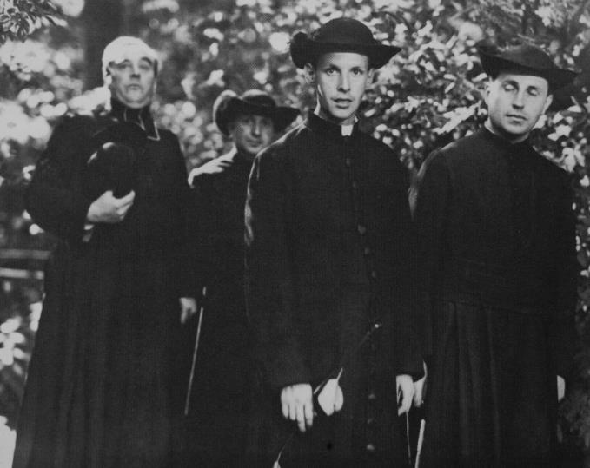
1936年，群众演员亨利

Slide 57
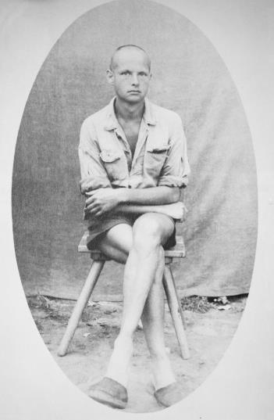
1943年，战俘亨利

Slide 58
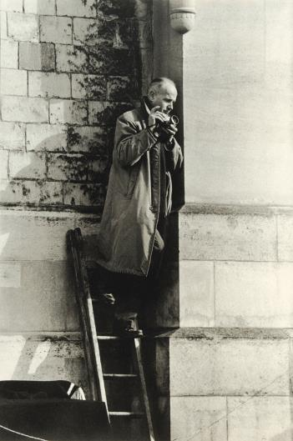
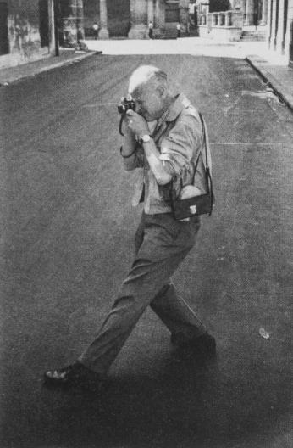
工作中的亨利

Slide 59
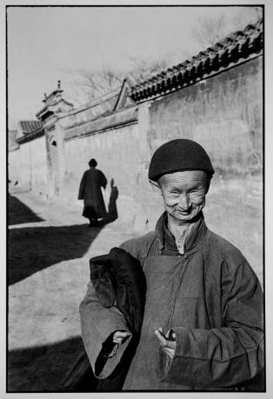
与中国

Slide 60
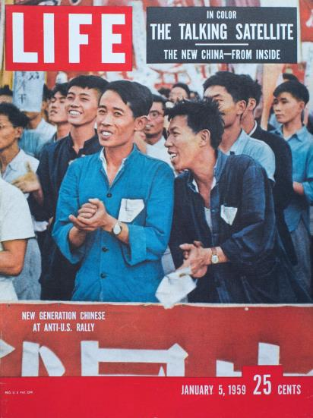
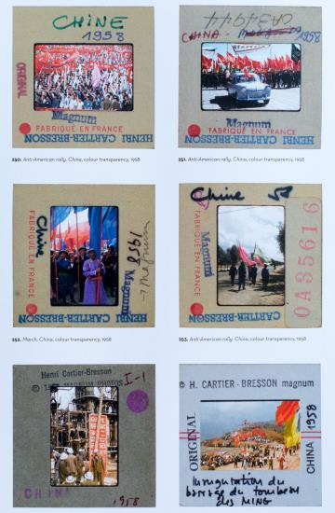
彩色的卡蒂埃－布列松

Slide 61

马丁·穆卡西 Martin Munkàcsi

Slide 62

安德烈·柯特兹 André Kertész

Slide 63

1952年，《决定性瞬间》出版
法文版书名为“Images à la Sauvette”，意为“走动中拍摄的照片”，巴黎Verve出版社出版，封面由画家马蒂斯设计。
英文版书名则是“The Decisive Moment”，意即“决定性瞬间” “西蒙和舒斯特”（Simon&Schuster）出版社在美国出版。

Slide 64

决定性瞬间 Decisive Moment
“摄影即是在不足一秒的瞬间内，同步识别一个事件的意义所在以及表达这一事件所需形态的精确组合。”
切割“决定性瞬间”的方法：“我们预知运动有可能呈现的方式，在这种运动的过程中，存在着某一个瞬间，在这个瞬间，各种元素达到了平衡。摄影就是抓住这一瞬间，牢牢地抓住它的平衡。”

Slide 65
决定性瞬间的基石： 绘画几何学、超现实主义直觉
玛格南摄影师、曾经担任过卡蒂埃－布列松助手的英格·莫拉斯说：“他告诉我，先关注照片的构图和视觉秩序，再让‘戏剧性’来处理余下的一切。”

Slide 66
“决定性瞬间”理论的意义
完全是摄影独有的美学理论，极大地提升了摄影的艺术地位。
摄影器材发展对“决定性瞬间”理论的催化：
1、快门
2、徕卡

Slide 67
两周时间写就， 影响几代摄影师
1、“粗糙直率” 之美
2、“反决定性瞬间”：
反“瞬间至上”
反“构图第一”
反“不干涉拍摄对象”
反“追求永恒和不凡”

Slide 68
四、摄影后现代的序幕： 两个“美国人”的“革命”

Slide 69
四、摄影后现代的序幕： 两个“美国人”的“革命”
20世纪50年代开始的“革命”，拉开了摄影后现代的序幕。
一个欧洲人在美国：罗伯特弗兰克，《美国人》
一个美国人在欧洲：威廉克莱因，《纽约》

Slide 70
为未来的摄影美学奠定基调
1、摄影家从个人的体验出发，观看并表达自身感受到的世界；
2、通过对生活常态和平庸无聊进行展示，剥去了弥漫在当时摄影界的英雄主义和浪漫主义，质疑当时意识形态化的人文主义价值观；
3、用粗糙暴戾、开放多义化的图像，来对抗现代主义摄影美学，对抗那种外观精致高雅、瞬间和构图控制精准、意义指向明确的图像。

Slide 71

罗伯特·弗兰克 Robert Frank

Slide 72

1953年，与爱德华·斯泰肯（Edward Steichen）

Slide 73

1955年，大型摄影展览《人类一家》the Family of Man

Slide 74

1954年，古根海姆基金申请书

Slide 75

美国行
红色：1955年6月末－7月中
金色：1955年夏天
蓝色：1955年10月－1956年6月初

Slide 76

1959年，与杰克·克鲁亚克（Jack kerouac）

Slide 77

《美国人》的前言手稿

Slide 78

《美国人》 The Americans

Slide 79


Slide 80


